Slide 1
ĐẠO ĐỨC
LỚP 3
Biết ơn thương binh, liệt sĩ (Tiết 1)

Slide 2
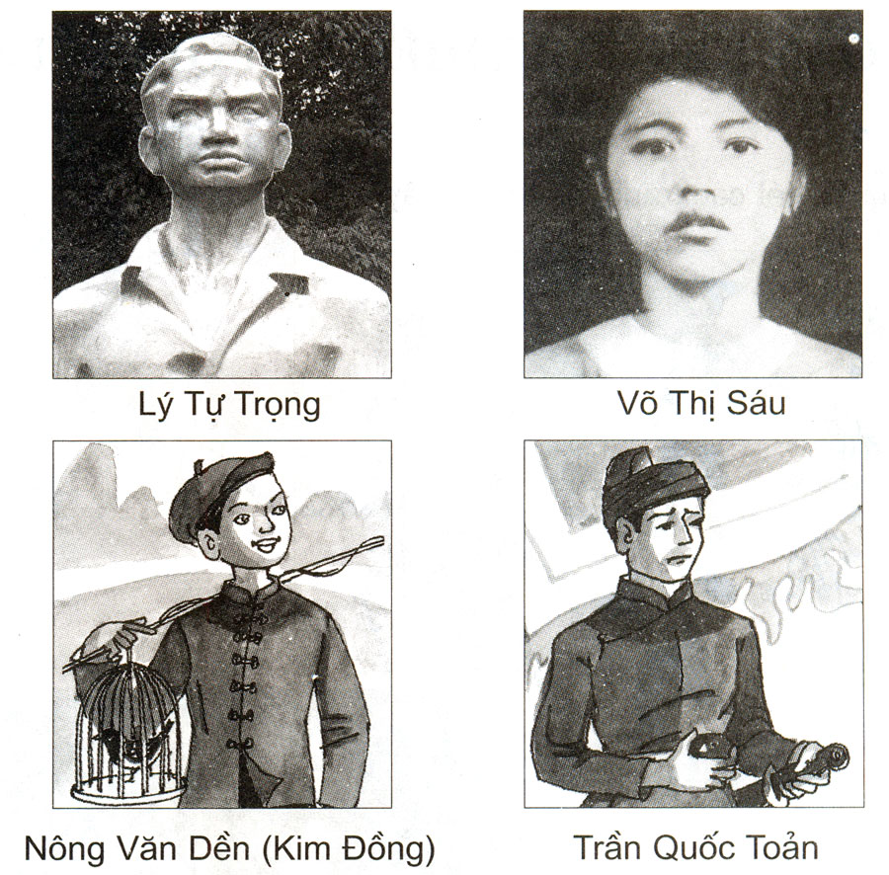
Cuộc thi:
THỬ TÀI HIỂU BIẾT
Kim Đồng

Slide 3
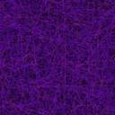
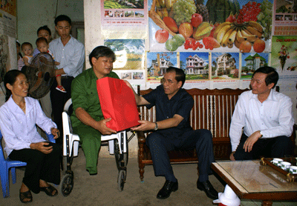
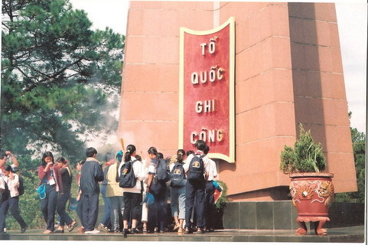
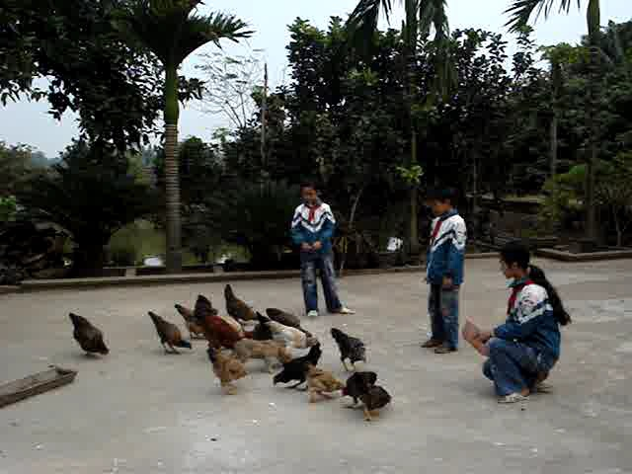
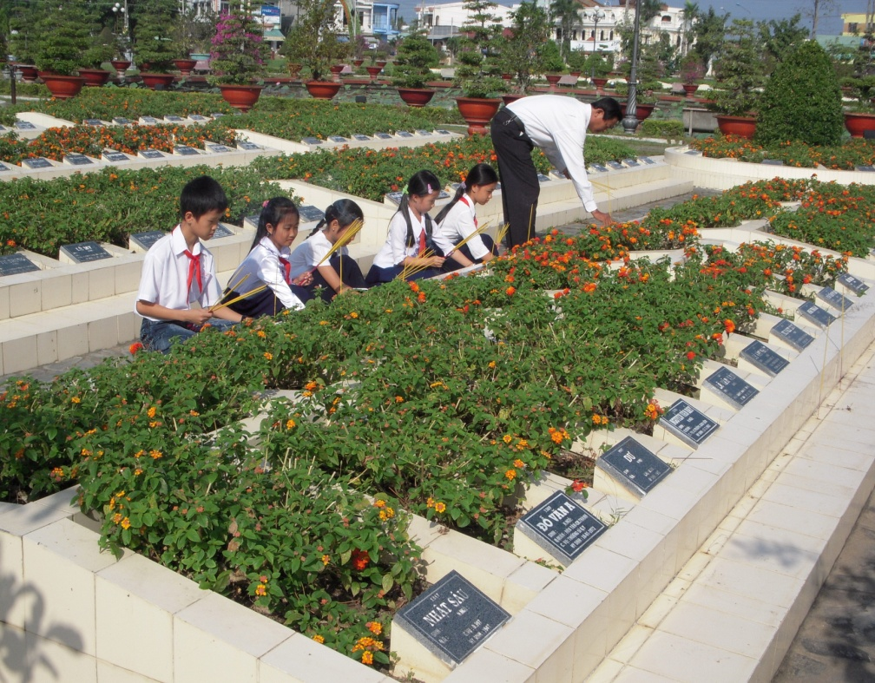

Slide 4

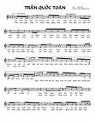

Vết chân tròn trên cát

Slide 5
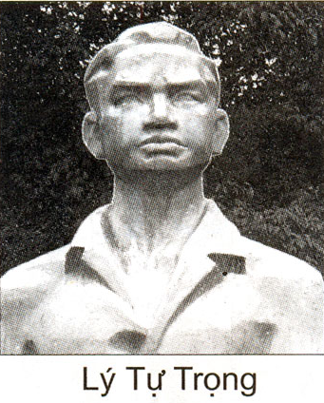

Slide 6
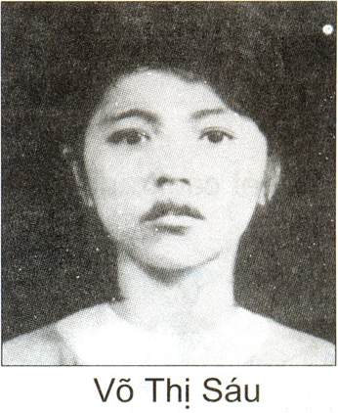

Slide 7
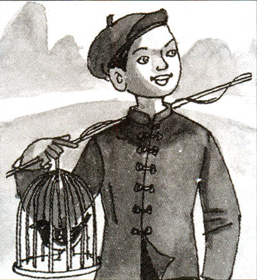
Kim Đồng

Slide 8
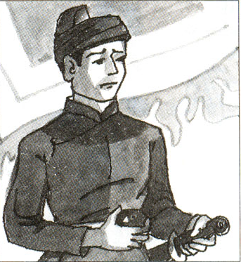
Trần Quốc Toản

Slide 9
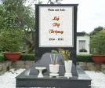
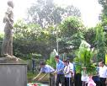
Mộ và tượng đài Lý Tự Trọng
(1914 – 1931)

Slide 10
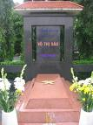
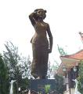
Mộ và tượng đài Võ Thị Sáu
(1935 – 1952)

Slide 11
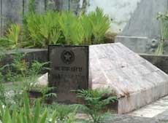
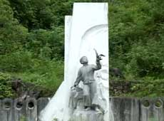
Mộ và tượng đài Kim Đồng
(1928 – 1943)

Slide 12
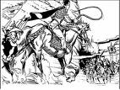

Trần Quốc Toản và “Lá cờ thêu sáu chữ vàng”
(1267 - 1285)

